Slide 1

יחידה 4: ראש השנה פרק א משנה ג
החודשים שבהם יוצאים שלוחי בית הדין

Slide 2

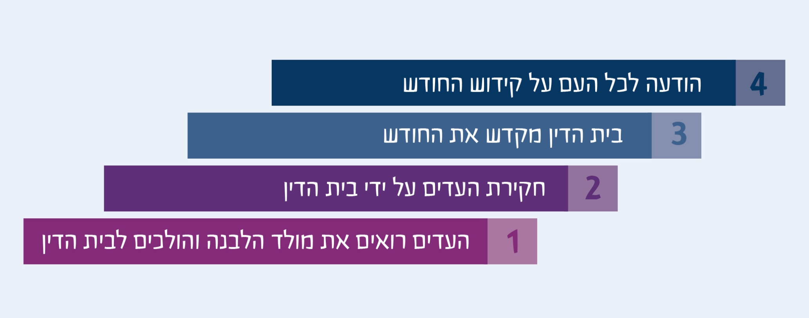
תהליך קידוש החודש
באיזה שלב המשנה הזאת עוסקת?

Slide 3
פרק א משנה ג
עַל שִׁשָּׁה חֳדָשִׁים הַשְּׁלוּחִין יוֹצְאִין:
עַל נִיסָן מִפְּנֵי הַפֶּסַח,
עַל אָב מִפְּנֵי הַתַּעֲנִית,
עַל אֱלוּל מִפְּנֵי רֹאשׁ הַשָּׁנָה,
עַל תִּשְׁרֵי מִפְּנֵי תַקָּנַת הַמּוֹעֲדוֹת,
עַל כִּסְלֵו מִפְּנֵי חֲנֻכָּה,
וְעַל אֲדָר מִפְּנֵי הַפּוּרִים.
וּכְשֶׁהָיָה בֵית הַמִּקְדָּשׁ קַיָּם,
יוֹצְאִין אַף עַל אִיָּר מִפְּנֵי פֶסַח קָטָן.

Slide 4
החודש שבו יוצאים השליחים | הטעם
1. עַל נִיסָן | מִפְּנֵי הַפֶּסַח
2.
3.
4.
5.
6.
וּכְשֶׁהָיָה בֵית הַמִּקְדָּשׁ קַיָּם

Slide 5
לוח חודש לחישוב תאריכים לפי ראש חודש
חודש ______
ראשון | שני | שלישי | רביעי | חמישי | שישי | שבת

